Slide 1
经济管理中的计算机应用
信息管理与工程学院 刘兰娟

Slide 2
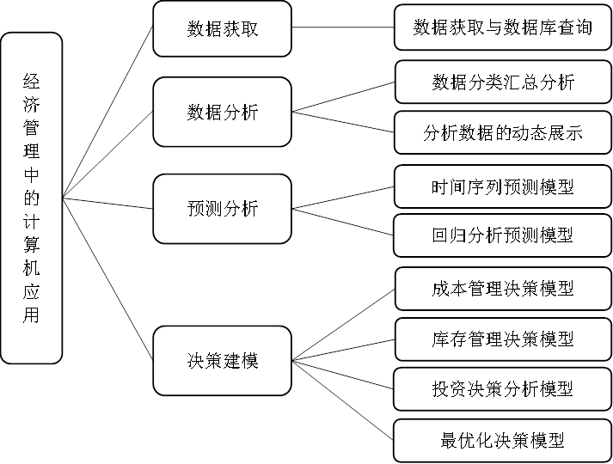
课程的内容组织

Slide 3
第二章
数据获取与数据库查询

Slide 4
01
数据获取
CONTENT
02
数据库
主要内容
03
数据库查询

Slide 5
第一节
数 据 获 取

Slide 6
数 据 获 取
01
文本数据获取
02
网上数据获取
03
网页表格数据获取
04
数据库数据获取

Slide 7
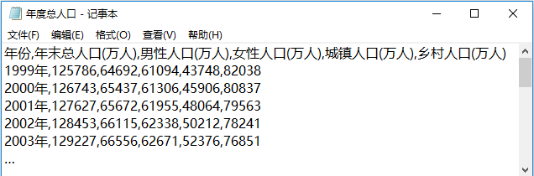
1、文本数据获取
【例2-1】最近20年的年度总人口数据，包括年份、年末总人口、男性人口、女性人口、城镇人口和乡村人口等，存放在如下图所示的“年度总人口.txt”文本文件中，现要求将这些数据导入到EXCEL文件中。
解题步骤：
第一步，选择要导入的文本文件。
第二步，设置导入数据的参数。
第三步，存储数据。

Slide 8
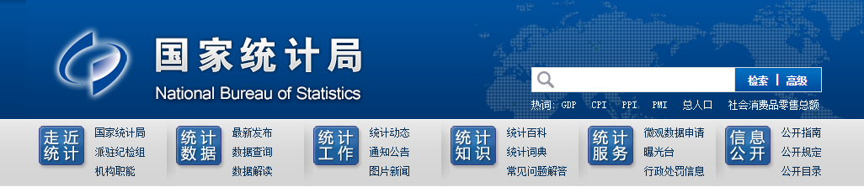
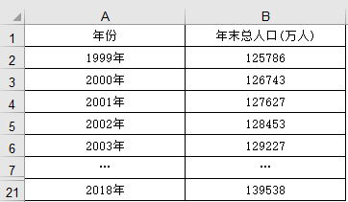
2、网上数据获取
【例2-2】从“国家统计局”官网下载最近20年的年末总人口数。
解题步骤：
第一步，注册并登录目标网页。
(http://data.stats.gov.cn)
第二步，下载数据。
下载的数据

Slide 9
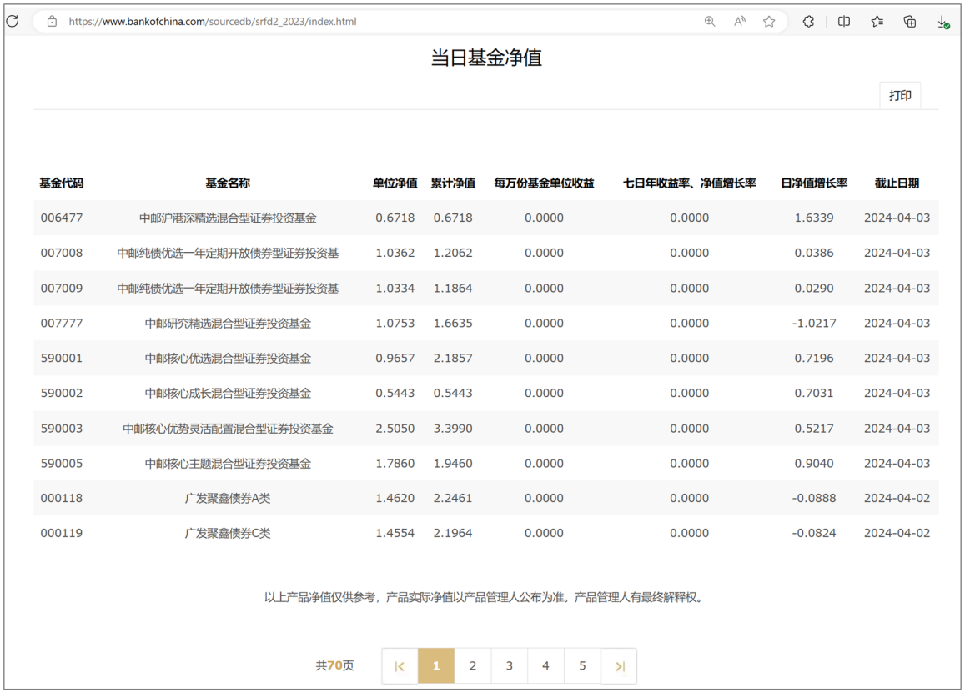
3、网页表格数据获取
【例2-3】从“中国银行网上银行”官网获取100条最新基金净值的相关数据。
解题步骤：
第一步，确定并访问数据源。
(https://www.bankofchina.com/sourcedb/srfd2_2023/index.html)

Slide 10
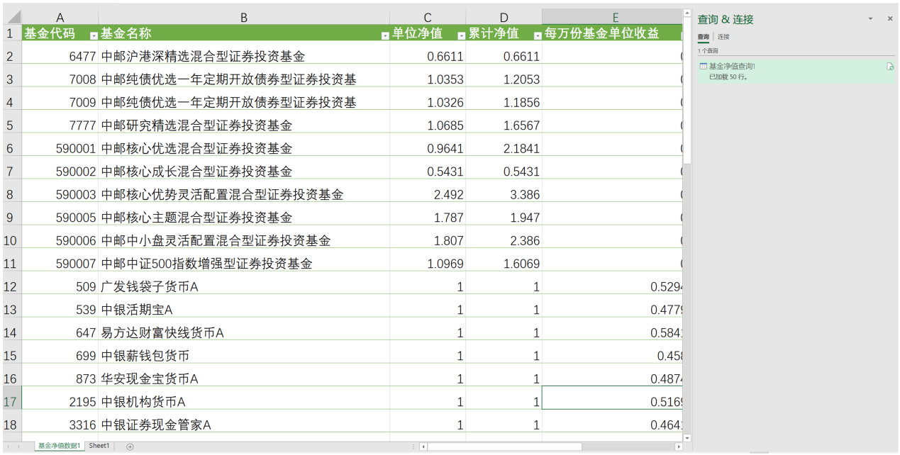
第二步，在Excel中导入当前网页中的表格数据。

Slide 11
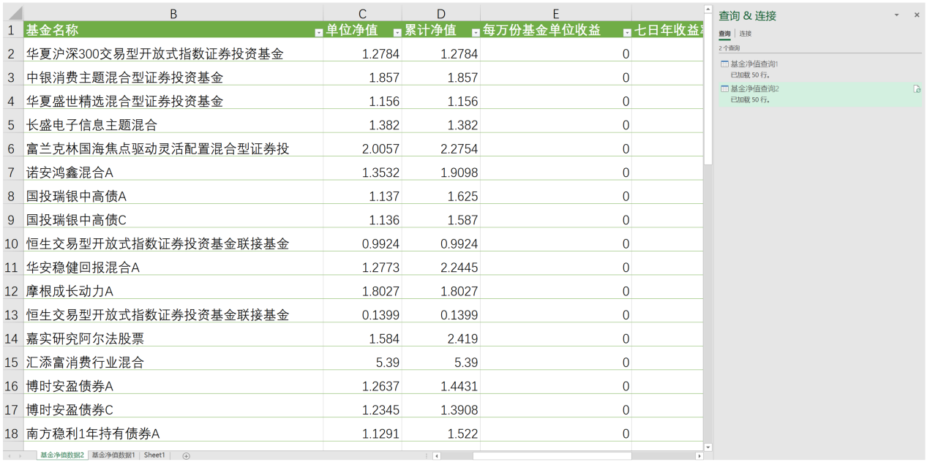
第三步，继续获取并导入多个网页表格数据。

Slide 12
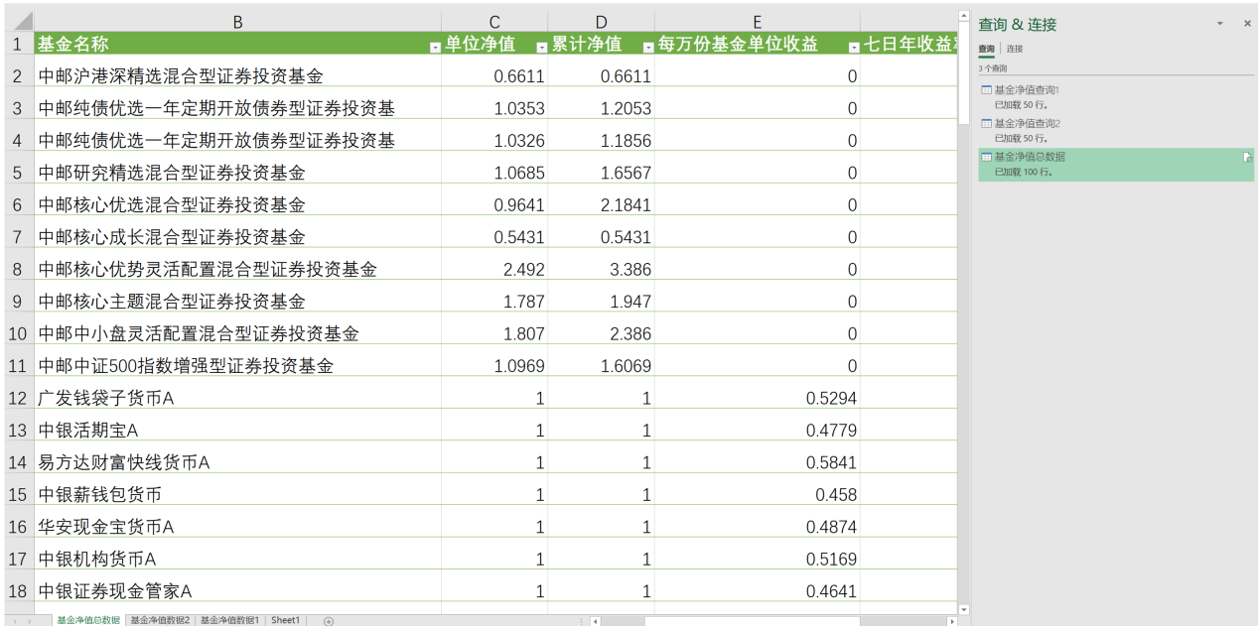
第四步，合并多个表格的数据。

Slide 13
第二节
数 据 库

Slide 14
数 据 库
01
数据库概述
02
表及其相互间的联系
03
Northwind示例数据库中表之间的联系

Slide 15


1、数据库概述
01
数据库管理系统
位于用户与操作系统之间的一层数据管理软件，负责数据库的建立、数据插入/查询/删除/修改等。
03
数据库
02
数据模型
存放在计算机中的、以一种合理的方法组织起来的、与公司或组织的业务活动和组织结构相对应的各种相关数据的集合，该集合中的数据可以为经过授权的用户和信息系统所共享。
数据库中引入了数据模型来描述数据及它们之间的联系。
常用数据模型：层次模型、网状模型、关系模型、面向对象模型。

Slide 16
2、表及其相互间的联系
主键
01
能唯一确定一条记录的属性（或属性组）被称为表的主键。
03
表
02
表与表之间的联系
关系数据库中的表是“二维表”，每张表保存一个特定实体集（或两个实体集间的某种联系）的所有实例的各种属性值数据。
一对一联系
一对多联系
多对多联系

Slide 17
3、表
会员表
商品表

Slide 18
4、主键
订货表
订单明细表
一个表的主键可以由一个属性组成，也可以由多个属性组成。

Slide 19
5、表与表之间的一对一联系
如果同一数据库中两个表的各记录之间存在着一种一一对应的关系，亦即，每个表中的一条记录均（通过主键）与对方表中的一条记录相对应，那么这两个表存在着一对一的联系。

Slide 20
6、表与表之间的一对多联系
如果数据库的一个表中的一条记录与同一数据库的另一个表中的多条记录（包括0条）相对应，反过来，后一个表中的一条记录只与前一个表中的一条记录相对应，那么这两个表存在着一对多的联系。

Slide 21
7、表与表之间的多对多联系
在同一数据库的两个表中，如果每个表的一条记录都与对方表中的多条记录（包括0条）相对应，那么这两个表之间就存在着多对多的联系。

Slide 22
7、表与表之间的多对多联系
多对多联系转换为两个一对多联系

Slide 23
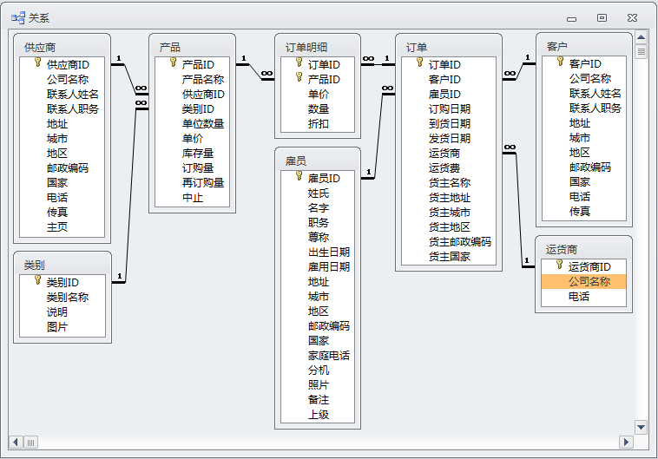
8、Northwind示例数据库中表之间的联系

Slide 24
8、Northwind示例数据库中表之间的联系
客户、雇员、运货商和订单表间的联系

Slide 25
8、Northwind示例数据库中表之间的联系
订单、订单明细和产品表间的联系

Slide 26
8、Northwind示例数据库中表之间的联系
产品、类别和供应商表间的联系

Slide 27
第三节
数据库查询

Slide 28
数 据 库 查 询
01
单表查询
02
多表查询
03
计算与汇总查询

Slide 29
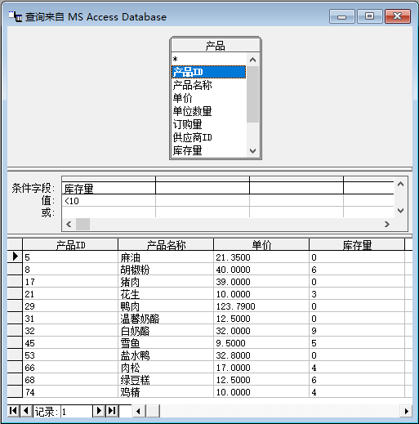
1、单表查询实例
从数据库的一张表中查询信息，称为单表查询。
【例2-4】 Northwind公司的采购经理想了解产品的库存情况，库存比较低的产品需要再次订货。试为其设计一个查询，显示库存量小于10的产品的ID、产品名称、单价和库存量等信息。

Slide 30
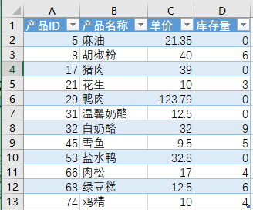
解题步骤：
第一步，选择数据库文件。
第二步，添加要查询的表。
第三步，指定查询字段。
第四步，设定查询条件。
第五步，返回查询结果到Excel。
第六步，按需调整查询设计。

Slide 31
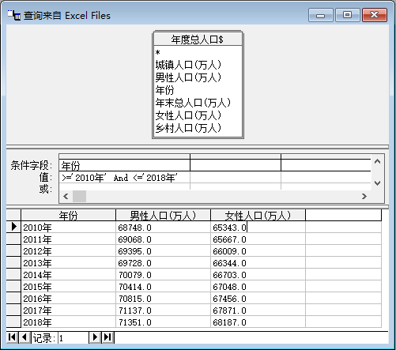
1、单表查询实例
【例2-5】利用例2-1生成的“年度总人口.xlsx”文件，查询2010~2018年的男性和女性总人口（万人）。
解题步骤：
第一步，选择正确的数据源。
第二步，添加要查询的表。
第三步，指定查询字段。
第四步，设定查询条件。

Slide 32
2、多表查询
内连接
01
内连接是将多个表中符合条件的记录挑选出来组成一个结果集。
03
简单的多表查询
02
外连接
查询的各个字段来自于哪些表；
查询所涉及的表与表之间存在着何种联系，这些联系是通过哪些字段关联的。
将不符合连接条件的记录一并查询出来，可通过外连接获得。

Slide 33
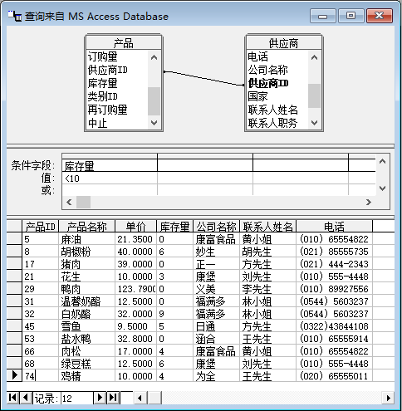
3、多表查询实例
【例2-6】Northwind公司的采购经理想了解一下低库存产品的供应商信息，并安排实际的采购工作，以防缺货的发生。试为其设计一个查询，显示库存量小于10的产品的ID、名称、单价、库存量和供应商的公司名称、联系人姓名和电话等信息。
解题步骤：
第一步，选择数据库文件。
第二步，添加要查询的多个表。
第三步，指定查询字段。
第四步，设定查询条件。

Slide 34



表之间建立联系的三种方式：
    若查询中涉及的表有公共的字段名，则Microsoft Query应用程序会自动根据两个表之间的公共字段名建立联系。
    若查询中涉及的表之间没有直接的联系，则可引入中间表，再由Microsoft Query应用程序自动根据表之间的公共字段名建立联系。
    若查询中涉及的表之间有联系但却没有公共的字段名，则可以通过手工方式来添加联系。

Slide 35
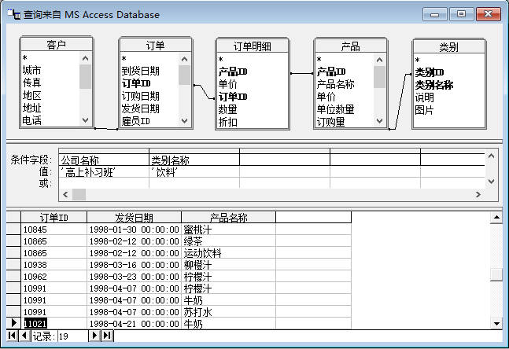
5、内连接实例
【例2-7】 Northwind公司的销售经理希望了解饮料类产品的第一大客户“高上补习班”购买了哪些饮料以及具体的订单信息，该查询要求显示该客户所有订单的ID、发货日期和购买的产品名称，并将查询结果按订单ID和产品名称的升序排序。
解题步骤：
第一步，选择数据库文件。
第二步，添加要查询的多个表。
第三步，建立必要的表间联系。
第四步，指定查询字段。
第五步，设置查询条件。
第六步，设定结果的排序方式。
第七步，显示查询结果。

Slide 36
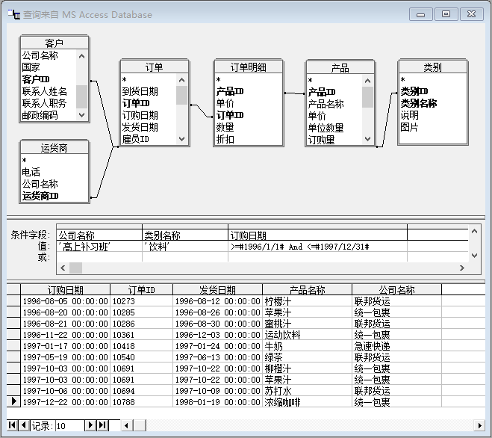
5、内连接实例
【例2-7附】查询“高上补习班”这个客户在1996年至1997年购买饮料的订单信息及运货商名称。
解题步骤：
第一步, 在上表的基础上添加表。
第二步，为没有相同字段的表手动建立联系。
第三步，添加查询条件。
第四步，在查询结果中添加字段。

Slide 37
6、外连接实例
【例2-8】Northwind公司雇员的上下级关系反应了公司的组织架构，通过查询所有雇员的ID、姓氏、名字、职务以及其上司的姓氏、名字和职务就可了解Northwind公司销售业务人员的上下级关系。

Slide 38
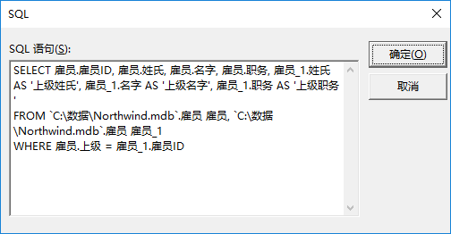
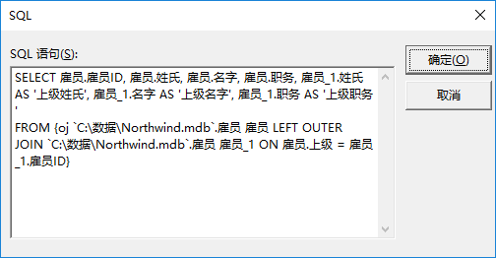
解题步骤：
第一步，选择数据库文件。
第二步，添加要查询的多个表。
第三步，建立必要的表间联系。
第四步，指定查询字段。
第五步，修改表间连接为外连接。
第六步，查看SQL语句。
内连接SQL
外连接SQL

Slide 39
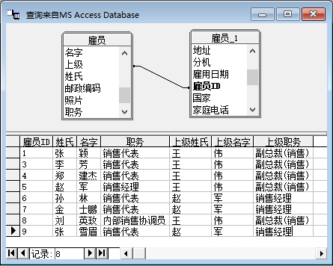
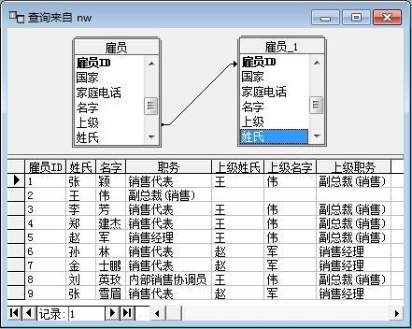
外连接查询结果
内连接查询结果

Slide 40
7、计算与汇总查询
汇总查询
01
Microsoft Query可以按照某个或某些字段的值汇总查询其他字段的值。
对经济管理活动中产生的数据进行汇总，可以获得客户画像、经济统计指标、采购经理指数、价格指数等。
计算字段
对数据库中某些字段进行计算后生成的新字段称为计算字段。
如果用数据挖掘算法公式计算，即可从中揭示出隐含在大量数据中先前未知的具有潜在价值的数据。
02

Slide 41
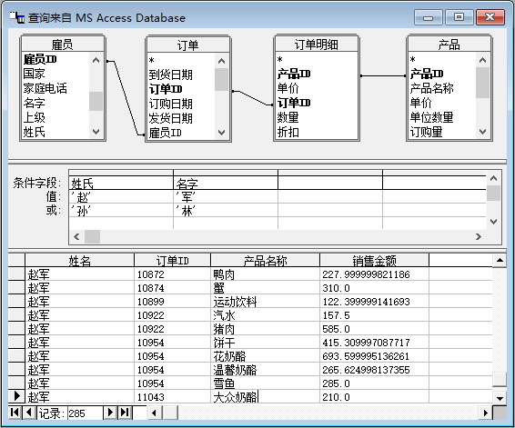
8、计算字段实例
【例2-9】人事经理希望了解某些员工（如赵军和孙林）所负责的订单的详细信息，包括雇员的姓名、所负责的订单的ID、订单上订购的产品的名称及其销售金额，并将查询结果按姓名、订单ID和产品名称的升序排序。
解题步骤：
第一步，选择数据库文件。
第二步，设置要查询的表、查询条件与查询字段。
第三步，构建计算字段。
第四步，设定结果的排序方式。

Slide 42
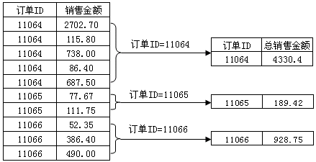
9、汇总查询
    分类汇总时用于分组的字段为分类字段，要汇总的字段为汇总字段。在进行分类汇总时需要给汇总字段设置汇总方式，包括“求和”、“平均值”、“计数”、“最大值”和“最小值”等。

Slide 43
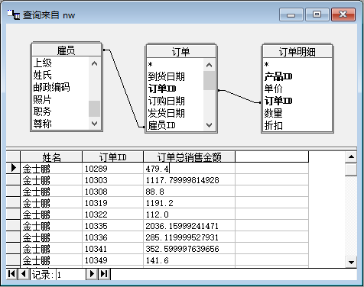
10、汇总查询实例
【例2-10】人事经理想了解每个雇员的销售业绩和工作效率等，该查询要求显示每位雇员的总销售额以及平均每份订单的销售额，以便对雇员的销售工作做出评价。
解题步骤：
第一步，选择数据库文件。
第二步，设置要查询的表与查询条件。
第三步，构建计算字段。
第四步，设置分类与汇总字段。

Slide 44
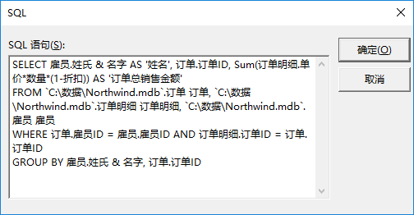
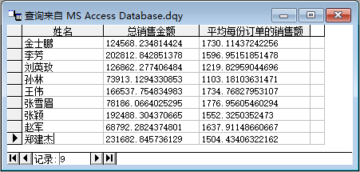
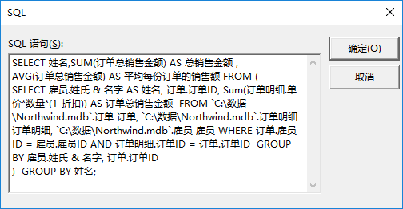
第五步，利用SQL语句实现复杂的分类汇总。

Slide 45
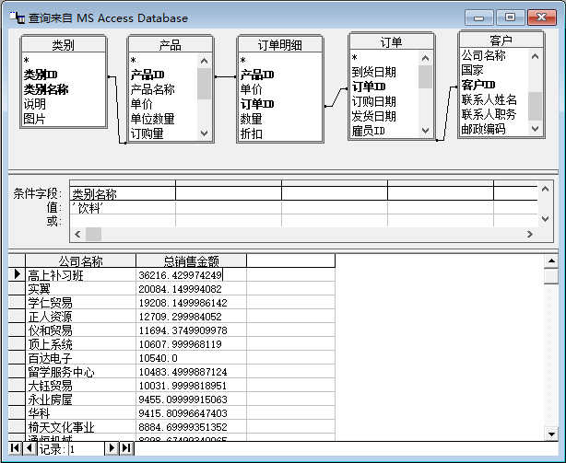
10、汇总查询实例
【例2-11】Northwind公司的销售经理想了解销售额最高的是哪类产品，购买这类产品最多的是哪十家客户，以便重点关注这类产品的供货情况以满足这十家客户的购买需求。
解题步骤：
第一步，选择数据库文件。
第二步，添加查询表格、设置查询字段、计算字段和汇总字段。
第三步，设定结果的排序方式。
第四步，查询特定分类的详细数据。

Slide 46
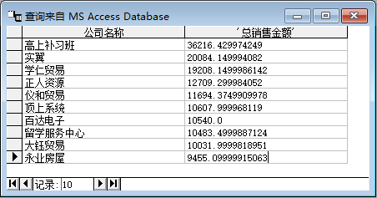
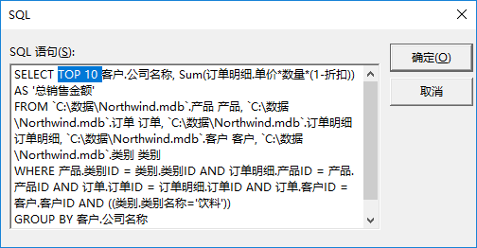
第五步，利用SQL语句设置查询结果的排序。

Slide 47
本章小结
本章重点
本章难点
文本文件数据获取
网上数据获取
数据库的单表查询、多表查询、计算字段和汇总查询
复杂条件查询
计算查询的公式编辑
外连接
多重汇总
本章所学技术
本章所学函数
文本文件数据导入
Microsoft Query数据查询软件
ROUND()函数
SUM()函数

Slide 48
课堂答疑
Q%QQQQQQQQ & A

Slide 49
谢 谢！

